Slide 1
Интерактивная игра
«Бу - нәрсә? Ул нишли?» «Это что? Он что делает?»
Воспитатель: Кривова С.А.
МБДОУ «Алексеевский детский сад № 4 «Березка»

Slide 2
Цель: Закрепить названия и действия животных.
Задачи:
Развивать зрительное восприятие.
Развивать монологическую и диалогическую
речь на двух государственных языках.

Slide 3
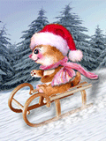

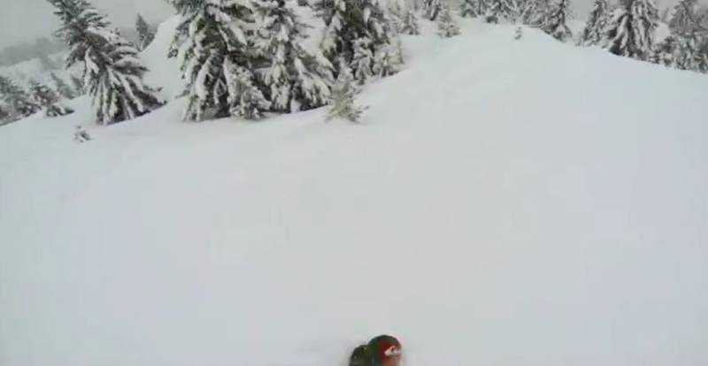
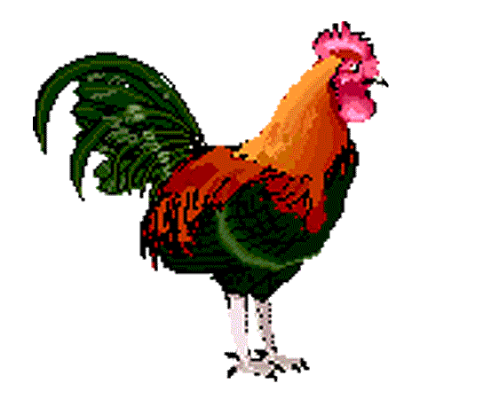

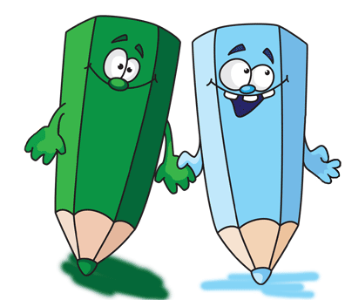

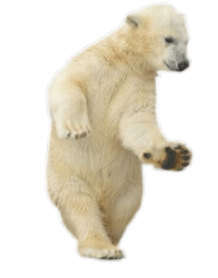
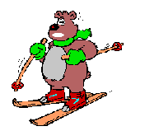

әтәч ярма ашый
аю барабанда уйный
тычкан чана(да) шуа
аю йоклый
песи бара
2 карандаш
рәсем ясый (лар)
аю бии
бүре йөгерә
аю чаңгы(да) шуа

